Slide 1

Deficyt budżetowy i Dług publiczny

Slide 2
Stabilność finansowa
Istota stabilności finansowej - odporność systemu finansowego na kryzys.
Kluczowe dla istoty stabilności systemu finansowego jest szukanie źródeł ryzyka systemowego oraz narastających nierównowag (np. wzrost długu publicznego)
Rola państwa w aspekcie budowania stabilności finansowej opiera się m.in. na:
- Obserwowaniu przez państwo procesów, które zachodzą w gospodarce, a w przypadku zagrożenia dla rynków finansowych, podejmowaniu działań mających na celu jego powstrzymanie
- Tworzeniu przez państwo instytucji oraz norm prawnych, które chronią prawa własności i regulują prywatną przedsiębiorczość
- Tworzenie sieci bezpieczeństwa finansowego
- W przypadku, gdy zawiedzie system bezpieczeństwa finansowego, udzielanie tzw. pomocy publicznej dla systemu finansowego

Slide 3
stabilność systemu finansów publicznych
Jest rozpatrywana w wąskim oraz szerokim ujęciu.
W wąskim ujęciu - działania skoncentrowane na zachowaniu zrównoważonej polityki fiskalnej, których efektem jest wartość deficytu budżetowego oraz długu publicznego będąca na niższym poziomie niż wymagają tego kryteria z Maastricht.
W szerokim ujęciu - unikanie zaburzeń w systemie finansów publicznych oraz utrzymanie trwałego i zrównoważonego rozwoju na płaszczyznach: ekonomicznej, społecznej, środowiskowej oraz instytucjonalnej

Slide 4
Stabilność systemu finansów publicznych
Według International Federation of Accountants (IFAC), na stabilność systemu finansów publicznych składają się 3 elementy:
• zdolność gromadzenia dochodów publicznych
• świadczenie usług w sektorze publicznym
• kształtowanie się odpowiedniej wartości długu publicznego
Według Komisji Europejskiej jako stabilność finansów publicznych należy rozumieć umiejętność rządu do utrzymania w długim okresie poziomu swoich wydatków oraz polityki podatkowej w sposób, dzięki któremu można uniknąć zagrożenia dla wypłacalności państwa, a także wywiązać się ze wszystkich zobowiązań finansowych.
Zdaniem ekspertów z OECD, stabilny system finansów publicznych powinien mieć cztery poniższe cechy:
• zdolność rządów do finansowania istniejących oraz przyszłych zobowiązań
• utrzymanie systemu podatkowego na stabilnym poziomie
• zdolność rządów do sprzyjania wzrostowi gospodarczemu w długim okresie
• zdolność rządu do realizowania świadczeń finansowych netto dla przyszłych pokoleń

Slide 5
Deficyt budżetowy a dług publiczny
Deficyt budżetowy oraz dług publiczny to pojęcia, które występują współcześnie w kontekstach m. in. sytuacji finansowej danego państwa, kryzysu finansowego oraz stabilności finansów publicznych. Zarówno deficyt budżetowy jak i dług publiczny wpływają na bezpieczeństwo danego państwa, jego płynność finansową oraz sytuację gospodarczą.
Przyczyny powstawania deficytu budżetowego :
- Prowadzenie przez państwo ekspansywnej polityki fiskalnej, polegającej na relatywnie niskich podatkach przy wysokich wydatkach publicznych
- Niższe od spodziewanych dochody budżetowe
- Państwowy interwencjonizm gospodarczy realizowany np. w celu wzrostu zatrudnienia
- Zdarzenia nadzwyczajne np., klęski żywiołowe lub wojny
- Konieczność spłaty istniejącego długu publicznego
- Wielkość podatków, która została zaplanowana na poziomie nie wystarczającym na pokrycie wydatków oraz nieefektywny system ściągania podatków

Slide 6
deficyt rzeczywisty = dochody – wydatki
- cykliczny: uwzględnia zmiany w dochodach i wydatkach budżetowych zachodzące pod wpływem cyklu koniunkturalnego – keynesowska idea stabilizacyjna polityki fiskalnej.
- strukturalny: wielkość hipotetyczna, powstająca w warunkach, gdy dochody i wydatki realizowane są przy pełnym wykorzystaniu zdolności wytwórczych gospodarki. deficyt cykliczny – zjawisko przejściowe, wynikające z bieżącej sytuacji gospodarczej. deficyt strukturalny – oznacza występowanie trwałej, wynikającej z rozwiązań systemowych nierównowagi finansów publicznych.
Deficyt budżetowy

Slide 7
Metody liczenia deficytów
Międzynarodowy Fundusz Walutowy – deficyt klasyczny, charakter kasowy
Def = ΣD - ΣW
Inna postać:
Def = (G + H + rB) –T
G - wydatki państwa na dobra i usługi
H – transfery
r – stopa procentowa długu publicznego
B – wielkość długu publicznego
T - podatki

Slide 8
deficyt skorygowany inflacyjne lub operacyjny:
D` = G + H + (r - i) B – T
i – stopa inflacji
Metoda brukselska – deficyt sektora finansów publicznych jest rozumiany jako przyrost zadłużenia netto, tj. przyrost zadłużenia pomniejszony o przyrost należności. Występuje w przypadku różnicy między zmianami w należnościach (aktywach) i zobowiązaniach (pasywa) podmiotów sektora finansów publicznych, charakter memoriałowy (majątkowo – kredytowy)
PZn = PZb – PNsb – PSŚRBsb +/- SOMsb
PZn- przyrost zadłużenia netto
PZb – przyrost zadłużenia brutto
PNsb – przyrost należności sektora budżetowego
PSŚRBsb – przyrost środków na rachunkach bankowych sektora budżetowego
SOMsb – saldo operacji majątkowych w sektorze budżetowym

Slide 9
Przyczyny postania długu publicznego
Wzmożone wydatki publiczne (w okresach kryzysów gospodarczych, wojen
Świadoma polityka utrzymywania deficytu budżetowego (narzędzie interwencjonizmu państwowego)
Dług publiczny
Niepodnoszenie podatków i jednoczesne powstrzymywanie się od cięć budżetowych
Utrzymujący się deficyt budżetowy

Slide 10
Skutki długu publicznego
Wzrost inflacji
Wzrost stóp procentowych (wysoki popyt na pieniądz do sfinansowania deficytu budżetowego i obsługi długu publicznego)
Konieczność angażowania coraz większych dochodów budżetowych do finansowania deficytu z przeszłości
Przerzucanie kosztów spłaty długu publicznego na przyszłe pokolenia

Slide 11
Potrzeby pożyczkowe budżetu państwa
Przez potrzeby pożyczkowe budżetu państwa rozumie się zapotrzebowanie na środki finansowe niezbędne do sfinansowania:
1) deficytu:
a) budżetu państwa,
b) budżetu środków europejskich;
2) rozchodów budżetu państwa.

Slide 12
Potrzeby pożyczkowe budżetu państwa
Minister Finansów w celu sfinansowania potrzeb pożyczkowych budżetu państwa oraz jest upoważniony do:
zaciągania zobowiązań finansowych w imieniu Skarbu Państwa, w szczególności w drodze emisji papierów wartościowych oraz zaciągania pożyczek i kredytów na rynku krajowym i zagranicznym;
przeprowadzania innych operacji finansowych związanych z zarządzaniem długiem, w tym operacji związanych z finansowymi instrumentami pochodnymi;
zarządzania nadwyżką budżetu środków europejskich;
w przypadku zaciągania pożyczki lub kredytu w drodze umowy, w tym umowy międzynarodowej, zgodnie z którą wymagane jest, aby organem działającym w imieniu pożyczkobiorcy (kredytobiorcy) była Rada Ministrów, upoważnia ona Ministra Finansów do podpisania umowy i określa warunki jej wykonywania.

Slide 13
Potrzeby pożyczkowe budżetu państwa
Minister Finansów realizuje zadania wynikające z zarządzania długiem Skarbu Państwa w szczególności związanych z:
a) pozyskiwaniem zwrotnych środków finansujących potrzeby pożyczkowe budżetu państwa,
b) obsługą zobowiązań Skarbu Państwa z tytułu wyemitowanych papierów wartościowych oraz zaciągniętych kredytów i
pożyczek;
c) zarządzaniem wolnymi środkami budżetu państwa;
d) zarządzaniem pasywami finansowymi oraz aktywami finansowymi – t. wykonywanie operacji i działań na rynkach finansowych, które wpływają na zmianę struktury zadłużenia Skarbu Państwa, w celu:
  zwiększenia bezpieczeństwa finansowego potrzeb pożyczkowych budżetu państwa;
  obniżenia ryzyka lub kosztów obsługi długu Skarbu Państwa;
  realizacji innych zadań związanych z zarządzaniem długiem Skarbu Państwa.

Slide 14
Potrzeby pożyczkowe budżetu państwa
Na wniosek Rady Polityki Pieniężnej Skarb Państwa może zaciągać średnioterminowe pożyczki i kredyty od Wspólnoty Europejskiej i jej państw członkowskich w celu wsparcia bilansu płatniczego.
Na wniosek Rady Unii Europejskiej Skarb Państwa może uczestniczyć w udzieleniu pożyczki na wsparcie bilansu płatniczego innego państwa członkowskiego, na zasadach określanych w ustawie budżetowej.
Kwota zaciągniętych pożyczek i kredytów nie może przekroczyć limitów określonych w ustawie budżetowej.

Slide 15
państwowy dług publiczny - definicja
obejmuje łączne nominalne zadłużenie podmiotów sektora finansów publicznych, ustalane z pominięciem wzajemnych zobowiązań pomiędzy podmiotami należącymi do tego sektora (skonsolidowane zadłużenie brutto art. 73 ust.1 uofp),
Ujęcie nominalne oznacza, że wysokość długu publicznego jest przedstawiana bez uwzględnienia kosztów związanych z jego obsługą, np. odsetki, czy dyskonto (czyli wartość nominalna obligacji, zaciągniętej pożyczki, kredytu itp.).
Państwowy dług publiczny jest długiem całego sektora finansów publicznych, łącznie z długiem jst. W praktyce dominujący udział w strukturze państwowego długu publicznego stanowi dług SP (obejmujący jedynie dług podsektora rządowego).
- państwowy dług publiczny (PDP) jest wskaźnikiem zadłużenia sektora finansów publicznych określającym wysokość zobowiązań zaciągniętych przez poszczególne jednostki sektora na rynku finansowym (w tym bankowym). Wskaźnik ten uwzględnia zatem proces konsolidacji, czyli wyeliminowanie wzajemnych zobowiązań w ramach sektora (np. nie uwzględnia się wartości pożyczek udzielonych z budżetu państwa dla samorządów terytorialnych, pożyczek dla FUS, czy skarbowych papierów wartościowych znajdujących się w portfelach jednostek sektora finansów publicznych).

Slide 16
państwowy dług publiczny
Art. 73 uofp - państwowy dług publiczny obejmuje zobowiązania zaciągnięte z następujących tytułów:
wyemitowanych papierów wartościowych opiewających na wierzytelności pieniężne (poza papierami udziałowymi),
zaciągniętych kredytów i pożyczek,
przyjętych depozytów,
wymagalnych zobowiązań (tzn. zobowiązań, których termin płatności minął, a które nie zostały przedawnione lub umorzone),
wynikających z odrębnych ustaw oraz prawomocnych orzeczeń sądów lub ostatecznych decyzji administracyjnych,
uznanych za bezsporne przez właściwą jednostkę sektora finansów publicznych będącą dłużnikiem.

Slide 17
Państwowy dług publiczny - wyliczanie
Zgodnie z art. 38a ustawy o finansach publicznych, dług wyrażony w walutach obcych przelicza się na walutę krajową z zastosowaniem średniej arytmetycznej średnich kursów każdej z walut obcych ogłaszanych przez Narodowy Bank Polski i obowiązujących w dni robocze danego roku budżetowego.

Slide 18
Konsolidacja finansów publicznych
Minister Finansów, działając w imieniu Skarbu Państwa, w celu sfinansowania potrzeb pożyczkowych budżetu państwa oraz w związku z zarządzaniem długiem Skarbu Państwa jest upoważniony do przyjmowania wolnych środków w depozyt.
ROZPORZĄDZENIE MINISTRA FINANSÓW z dnia 11 grudnia 2014 r. w sprawie wolnych środków niektórych jednostek sektora finansów publicznych przyjmowanych przez Ministra Finansów w depozyt lub zarządzanie.
Przepisy obejmują:
agencje wykonawcze,
instytucje gospodarki budżetowej,
państwowe instytucje kultury,
Narodowy Fundusz Zdrowia,
samodzielne publiczne zakłady opieki zdrowotnej, dla których podmiotem tworzącym jest minister, centralny organ administracji rządowej, wojewoda lub uczelnia medyczna,
Polską Akademię Nauk i tworzone przez nią jednostki organizacyjne,
państwowe osoby prawne, o których mowa w art. 9 pkt 14 ustawy, oraz
wojewódzkie fundusze ochrony środowiska i gospodarki wodne.
państwowe fundusze celowe
Wolne środki nie obejmują środków w walutach obcych.

Slide 19
Konsolidacja finansów publicznych
Lokaty wolnych środków dokonuje się w formie:
depozytu terminowego – dyspozycja nie później niż 2 dwa dni przed utworzeniem depozytu (do BGK do godz. 14.00). Zwrot środków do godz. 9.00.
depozytu overnight – stałe przekazywanie środków będących na rachunku jsfp, które nie zostały wydatkowane do godz. 15.00. Nie wymaga złożenia dyspozycji. Zwrot środków do godz. 9.00.

Slide 20
Regulacje prawne długu publicznego

Slide 21
Rodzaje długu publicznego
dług krajowy
dług zagraniczny
dług publiczny według miejsca emisji
dług publiczny wg rezydenta
dług krótkoterminowy
dług długoterminowy
dług nominalny
dług realny
dług potencjalny
dług jawny
dług ukryty

Slide 22
normy zapewniające efektywną kontrolę poziomu państwowego długu publicznego
Szczegółowe procedury ostrożnościowe i sanacyjne dotyczące budżetu państwa, budżetów jednostek samorządu terytorialnego oraz udzielania gwarancji i poręczeń uruchamiane w sytuacji, gdy relacja państwowego długu publicznego do PKB przekroczy poziom 55% oraz 60%.

Slide 23
Procedury ostrożnościowe i sanacyjne
Art. 86. 1. W przypadku, gdy wartość relacji kwoty państwowego długu publicznego do produktu krajowego brutto, o której mowa w art. 38 (informacje ogłaszane w "Monitorze Polskim" pkt 1 lit. a):
2) jest większa od 55 %, a mniejsza od 60 %, to:
a) na kolejny rok Rada Ministrów uchwala projekt ustawy budżetowej, w którym:
– nie przewiduje się deficytu budżetu państwa lub przyjmuje się poziom różnicy dochodów i wydatków budżetu państwa, zapewniający, że relacja długu SP do PKB przewidywana na koniec roku budżetowego, którego dotyczy projekt ustawy, będzie niższa od relacji, o której mowa w art. 38 informacje ogłaszane w "Monitorze Polskim" pkt 1 lit. b, ogłoszonej zgodnie z art. 38 informacje ogłaszane w "Monitorze Polskim",
– nie przewiduje się wzrostu wynagrodzeń pracowników państwowej sfery budżetowej, w tym pracowników jednostek, o których mowa w art. 139 przedstawienie Radzie Ministrów projektu ustawy budżetowej ust. 2,
– waloryzacja rent i emerytur nie może przekroczyć poziomu odpowiadającego wzrostowi cen towarów i usług konsumpcyjnych, ogłoszonego przez Główny Urząd Statystyczny za poprzedni rok budżetowy,
– wprowadza się zakaz udzielania pożyczek i kredytów z budżetu państwa z wyjątkiem rat kredytów i pożyczek udzielonych w latach poprzednich,
- nie przewiduje się wzrostu wydatków w jednostkach, o których mowa w art. 139 ust. 2, na poziomie wyższym niż w administracji rządowej.

Slide 24
b) Rada Ministrów dokonuje przeglądu wydatków budżetu państwa finansowanych środkami pochodzącymi z kredytów zagranicznych oraz przeglądu programów wieloletnich,
c) Rada Ministrów przedstawia Sejmowi program sanacyjny mający na celu obniżenie relacji, o której mowa w art. 38 pkt 1 lit. a,
d) wydatki budżetu jednostki samorządu terytorialnego określone w uchwale budżetowej na kolejny rok mogą być wyższe niż dochody tego budżetu powiększone o nadwyżkę budżetową z lat ubiegłych i wolne środki, jedynie o kwotę związaną z realizacją zadań ze środków, o których mowa w art. 5 ust. 3,
e) Rada Ministrów dokonuje przeglądu obowiązujących przepisów w celu przedstawienia propozycji rozwiązań prawnych mających wpływ na poziom dochodów budżetu państwa, w tym dotyczących stosowania stawek podatku od towarów i usług,
f) Państwowy Fundusz Rehabilitacji Osób Niepełnosprawnych otrzymuje dotację celową z budżetu państwa na realizację zadania, o którym mowa w art. 26a ustawy z dnia 27 sierpnia 1997 r. o rehabilitacji zawodowej i społecznej oraz zatrudnianiu osób niepełnosprawnych (Dz. U. z 2016 r. poz. 2046 i 1948 oraz z 2017 r. poz. 777, 935 i 1428), w wysokości do 30% środków zaplanowanych na realizację tego zadania na dany rok,

Slide 25
g) organy administracji rządowej mogą zaciągać nowe zobowiązania na przygotowanie inwestycji, jeżeli mają zapewnione finansowanie z udziałem środków publicznych, o których mowa w art. 5 ust. 1 pkt 2 i 3, na maksymalnym dopuszczalnym poziomie, określonym w przepisach lub procedurach dotyczących danego rodzaju inwestycji, nie mniejszym niż 50% całości kosztów, z tym że ograniczenia te nie dotyczą:
– odbudowy lub przebudowy dróg krajowych w celu usunięcia zagrożenia naruszenia bezpieczeństwa w ruchu drogowym,
– inwestycji, o których mowa w art. 37 ust. 1 ustawy z dnia 24 czerwca 2010 r. o szczególnych rozwiązaniach związanych z usuwaniem skutków powodzi z 2010 r. (Dz. U. poz. 835 i 993),
– przygotowania, wdrożenia, budowy lub eksploatacji systemów elektronicznego poboru opłat, o których mowa w art. 13i ustawy z dnia 21 marca 1985 r. o drogach publicznych (Dz. U. z 2016 r. poz. 1440, 1920, 1948 i 2255 oraz z 2017 r. poz. 191 i 1089),
– zobowiązania z tytułu odszkodowań za nieruchomości przejęte w trybie ustawy z dnia 10 kwietnia 2003 r. o szczególnych zasadach przygotowania i realizacji inwestycji w zakresie dróg publicznych (Dz. U. z 2017 r. poz. 1496 i 1566);

Slide 26
3) jest równa lub większa od 60%, to:
a) stosuje się odpowiednio postanowienia pkt 2 lit. a, b oraz e–g,
b) Rada Ministrów, najpóźniej w terminie miesiąca od dnia ogłoszenia relacji,
o której mowa w art. 38 pkt 1 lit. a, przedstawia Sejmowi program sanacyjny mający na celu ograniczenie tej relacji do poziomu poniżej 60%,
c) wydatki budżetu jednostki samorządu terytorialnego określone w uchwale
budżetowej na kolejny rok nie mogą być wyższe niż dochody tego budżetu,
d) poczynając od siódmego dnia po dniu ogłoszenia relacji, o której mowa w
art. 38 pkt 1 lit. a, jednostki sektora finansów publicznych nie mogą
udzielać nowych poręczeń i gwarancji.

Slide 27
normy zapewniające efektywną kontrolę poziomu państwowego długu publicznego
Obowiązek przygotowania przez Ministra Finansów czteroletniej strategii zarządzania długiem Skarbu Państwa oraz oddziaływania na państwowy dług publiczny.

Slide 28
strategia zarządzania długiem Skarbu Państwa
Jest przygotowywana przez Ministra Finansów, a następnie przedkładana Radzie Ministrów do zatwierdzenia i przekazywana do Sejmu wraz z uzasadnieniem do projektu ustawy budżetowej.
Zawiera:
cele i zadania zarządzania długiem,
projekcje kształtowania się wskaźników makroekonomicznych w Polsce oraz uwarunkowań międzynarodowych w horyzoncie objętym strategią,
analizę czynników ryzyka związanego z długiem publicznym,
przewidywane efekty realizacji strategii,
zagrożenia realizacji strategii.

Slide 29
Definicja długu „general government”
Definicja unijna długu publicznego to dług sektora instytucji rządowych i samorządowych (ang. general government wg europejskiego systemu rachunków narodowych ESA 2010) liczony jednolicie we wszystkich państwach Unii Europejskiej (w tym w Polsce).
Unijna metodologia liczenia długu publicznego wynika z traktatu z Maastricht zawierającego m.in. kryterium długu i deficytu oraz przewidującego procedurę nadmiernego deficytu (Excessive Deficit Procedure - EDP) w wypadku ich niespełnienia.

Slide 30
państwowy dług publiczny | general government
1. zakres sektora
Bankowy Fundusz Gwarancyjny wraz z funduszem ochrony środków gwarantowanych, przedsiębiorstwa publiczne nieprowadzące działalności rynkowej (PKP PLK S.A., Port Lotniczy Łódź sp. z o.o., szpitale publiczne oraz jednostki ochrony zdrowia) fundusze umiejscowione w Banku Gospodarstwa Krajowego (BGK) – (w zależności od regulacji) - nie są zaliczane do sektora finansów publicznych (KFK, KFD) | są częścią sektora instytucji rządowych i samorządowych, zgodnie z ESA 2010 brak zamkniętego katalogu jednostek
2. tytuły dłużne
zobowiązania wymagalne, tj. takie, których termin płatności minął i które nie zostały przedawnione ani umorzone, stanowią w Polsce jedną z kategorii długu publicznego, Papiery wartościowe, kredyty pożyczki, przyjęte depozyty, | zgodnie z metodologią unijną traktowane są jako wydatek na bazie memoriałowej (wpływają na poziom deficytu) i nie są zaliczane do długu, powyższa rozbieżność wynika z odmiennych zasad rachunkowości – w Polsce budżet państwa prowadzony jest na bazie kasowej
 | zrestrukturyzowane bądź zrefinansowane kredyty handlowe o pierwotnym terminie zapadalności równej rok lub mniej są, zgodnie z metodologią unijną, zaliczane do kategorii kredyty i pożyczki w długu sektora instytucji rządowych i samorządowych Papiery wartościowe, pożyczki, gotówka i depozyty
3. wycena zobowiązań wyrażonych w walutach obcych
Wartość nominalna zobowiązań wyrażona w walutach obcych podlega przeliczeniu na walutę polską wg średniego kursu ogłaszanego przez NBP obowiązującego w ostatnim dniu roboczym danego okresu sprawozdawczego | Zobowiązania wyrażone w obcej walucie lub wymienione na mocy umów – są przeliczne na inne waluty wg kursu uzgodnionego w ramach tych umów i są przeliczane na walutę krajową w oparciu o reprezentatywny rynnowy kurs walutowy z ostatniego dnia roboczego każdego roku.
4. dług potencjalny
nie jest uwzględniany, | natomiast zgodnie z regulacjami unijnymi w określonej sytuacji może stać się długiem podmiotu udzielającego poręczenia lub gwarancji (operacja przejęcia długu)

Slide 31
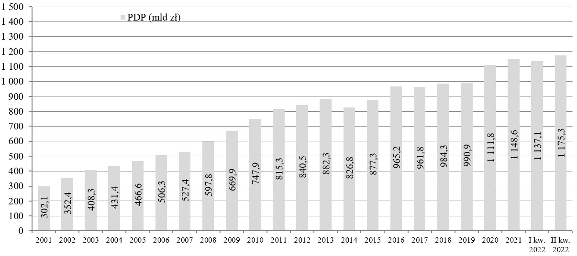
Dług publiczny za II kw. 2022 r.
Państwowy dług publiczny (PDP, zadłużenie sektora finansów publicznych po konsolidacji) na koniec II kwartału 2022 r. wyniósł 1 175 320,7 mln zł, co oznaczało:
• wzrost o 38 213,9 mln zł (+3,4%) w II kwartale 2022 r.,
• wzrost o 26 741,7 mln zł (+2,3%) w stosunku do końca 2021 r.

Slide 32
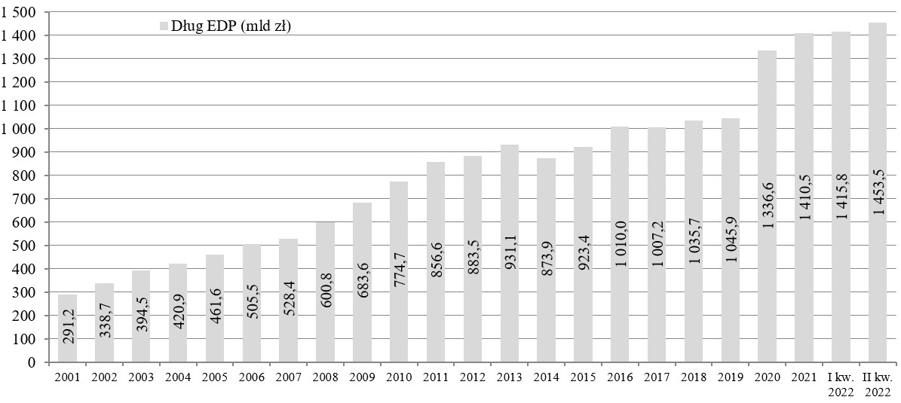
EDP – za II kw. 2022 r.
Dług sektora instytucji rządowych i samorządowych (dług EDP) stanowiący jeden z elementów kryterium fiskalnego z Maastricht wyniósł na koniec II kwartału 2022 r. 1 453 456,9 mln zł, co oznaczało:
• wzrost o 37 687,4 mln zł (+2,7%) w II kwartale 2022 r.,
• wzrost o 42 957,3 mln zł (+3,0%) w stosunku do końca 2021 r.

Slide 33
Dziękuję za uwagę

